Slide 1
Sales & Data Quality Platform
Analyse des ventes et
qualité des données
Conception, réalisation et validation d’un MVP collaboratif
Yassine · Ahmed · Taha · Abdelali
Projet Full Stack · Octobre 2026 · Données fictives
1 / 18
Notes:
Présenter le projet comme une application Full Stack d’analyse des ventes. Le parcours commence avec un CSV et se termine par un dashboard enregistré et partagé. Les données de démonstration sont fictives. La répartition présentée correspond aux responsabilités fonctionnelles de l’équipe, sans attester un historique de contribution individuelle. Annoncer le plan : besoin, architecture, quatre parties, puis vérification et limites. Le rapport associé développe les règles et les résultats sur vingt pages.

Slide 2
1 Problématique et objectifs
Difficultés de départ
Objectifs du projet
Dates ambiguës et champs manquants
Retours et annulations mal interprétés
Analyses dispersées dans plusieurs outils
Importer et expliquer les rejets
Calculer des indicateurs cohérents
Enregistrer et partager une vue protégée
Comment passer d’un fichier CSV à une analyse fiable,
reproductible et partageable ?
2 / 18
Notes:
Expliquer que des ventes présentes dans un CSV ne sont pas encore des indicateurs fiables. Une quantité invalide, une date impossible ou une annulation peuvent fausser la lecture. Plusieurs lignes d’une même facture ne doivent pas devenir plusieurs commandes. Le projet rassemble l’import et l’analyse dans le même outil pour rendre visibles les défauts et publier des définitions communes. L’objectif est un parcours local complet et compréhensible ; aucune mesure de performance à grande échelle n’a été effectuée.

Slide 3
2 Parcours et besoins fonctionnels
01
02
03
04
05
Importer
Explorer
Analyser
Visualiser
Partager
Une session protège les opérations et les données privées.
Les rejets et les règles de calcul restent consultables.
La configuration d’un dashboard est conservée en base.
3 / 18
Notes:
Décrire la démonstration dans l’ordre. L’utilisateur crée un compte, crée un dataset avec sa devise et ses paramètres de date, puis importe le fichier. Il attend le traitement terminé avant de consulter les analyses. Il examine les rejets, applique les filtres et enregistre sa vue. Enfin, il la partage avec un autre utilisateur inscrit. Souligner que le chargement, l’absence de données, le succès et les erreurs sont des états distincts. L’administrateur supervise les comptes et métadonnées sans obtenir un droit implicite sur les ventes privées.

Slide 4
3 Répartition fonctionnelle de l’équipe
Membre | Partie à présenter
Yassine | Fondation, authentification, profil, permissions et administration
Ahmed | Datasets, upload CSV, validation, jobs et rapports de rejet
Taha | Exploration, indicateurs, qualité, IQR et comparaison
Abdelali | Graphiques, dashboards sauvegardés et partage en lecture seule
Contrats communs : schéma, API, erreurs, filtres et sémantique des ventes.
4 / 18
Notes:
Présenter explicitement chaque membre. Yassine assure le socle, les permissions et l’administration. Ahmed transforme les fichiers sources en ventes normalisées. Taha publie les métriques réutilisables, l’exploration et les rapports. Abdelali construit les vues et le partage. Les fichiers partagés, le schéma Prisma, le contrat OpenAPI et les dépendances demandent une coordination. La répartition est fonctionnelle : elle organise les responsabilités et les parties de la soutenance, mais ne constitue pas une affirmation sur les auteurs de chaque commit.

Slide 5
4 Architecture et technologies
Socle partagé — Yassine
React + Vite
Express + Node.js
PostgreSQL + Prisma
Navigation, formulaires, filtres
React Router · TypeScript
API REST, sessions, calculs
Worker d’import simple
Données, sources, transactions
Migrations et relations
Un dépôt npm · REST sous /api · Recharts 3 · PostgreSQL 16
Les traitements et les droits sont contrôlés côté serveur.
5 / 18
Notes:
Le client React utilise Vite, TypeScript et React Router. Le serveur Express expose une API REST sous /api. PostgreSQL stocke les utilisateurs, les sessions, les fichiers, les ventes et les configurations. Prisma gère les accès et les migrations. Recharts est la bibliothèque commune de graphiques. Le worker d’import reste volontairement dans le processus serveur et retrouve ses jobs dans la base. Ce n’est pas une architecture distribuée. Le dépôt npm unique facilite l’installation ; les dossiers client et server séparent les responsabilités.

Slide 6
5 Modèle de données et traçabilité
Schéma commun — coordination Yassine
Ensemble | Tables et rôle
Comptes et sécurité | User · Session · Activity
Ingestion | Dataset · ImportJob · ImportSource
Ventes et preuve de source | RawRecord · SalesRecord
Visualisation et accès | Dashboard · DashboardShare
Identifiants métier en chaînes · Decimal(18,4) · Dates UTC
Source conservée, relations contrôlées et suppression en cascade
6 / 18
Notes:
Le schéma comporte dix tables. User et Session représentent les comptes et l’accès. Dataset contient les métadonnées et les paramètres de devise et de date. ImportJob et ImportSource conservent l’état et le fichier. RawRecord garde la source et les erreurs ; SalesRecord contient les champs normalisés. Dashboard et DashboardShare représentent une vue et ses lecteurs. Activity trace les actions utiles à la supervision. Les quantités et prix utilisent Decimal(18,4), les identifiants de vente restent des chaînes et les dates sont stockées en UTC. Les contraintes et suppressions en cascade maintiennent les relations.

Slide 7
6 Connexion, session et profil
Partie Yassine
Authentification
Profil et protection
Inscription et connexion
Mot de passe dérivé avec scrypt
Cookie de session HttpOnly
Empreinte du token en PostgreSQL
Modification du nom et de l’email
Changement du mot de passe
Révocation des sessions sensibles
Routes et endpoints protégés
Aucun rôle choisi à l’inscription · Aucun token dans localStorage
7 / 18
Notes:
Partie Yassine. L’inscription crée toujours un membre ordinaire et refuse une injection de rôle. Le mot de passe utilise scrypt avec un sel. La connexion crée un token opaque aléatoire ; le navigateur reçoit un cookie HttpOnly et la base conserve son empreinte. Le middleware contrôle la session à chaque requête protégée. Les mutations vérifient aussi l’origine et l’en-tête convenu. Une modification d’email exige le mot de passe courant, et les opérations sensibles révoquent les sessions concernées. La déconnexion invalide la session côté serveur. Les routes frontend servent au parcours, mais ne remplacent pas ces contrôles.

Slide 8
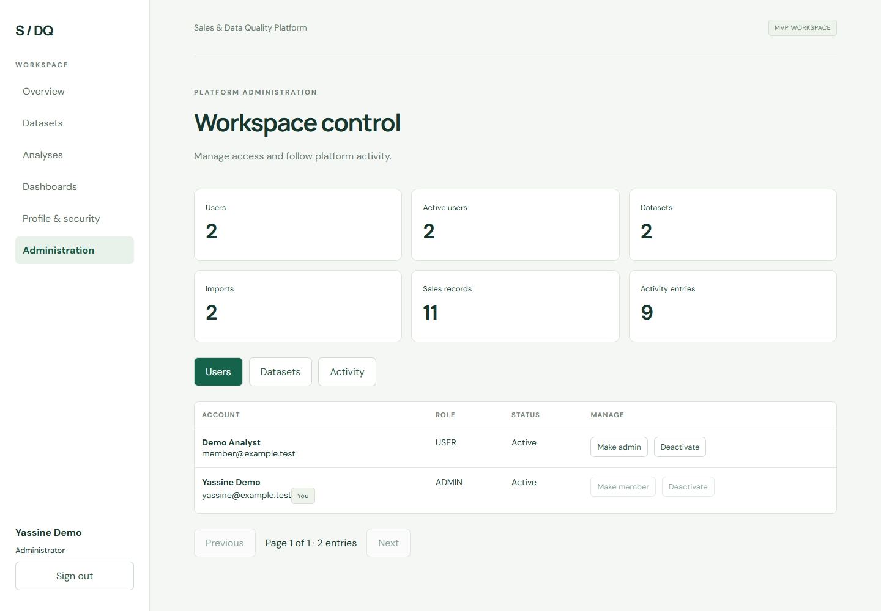
7 Administration et permissions
Partie Yassine
Gestion des rôles et comptes actifs
Résumé, datasets et activités
Protection du dernier administrateur
Révocation des sessions concernées
L’administration supervise les métadonnées ; les ventes privées restent protégées.
8 / 18
Notes:
Partie Yassine. Montrer les compteurs, les utilisateurs, les métadonnées des datasets et l’activité. Les endpoints d’administration refusent les membres ordinaires. Le changement de rôle ou d’activation révoque les sessions concernées. Un administrateur ne peut pas se désactiver lui-même ou retirer ses propres droits via l’interface ; la protection du dernier administrateur évite de perdre la capacité de gestion. Les verrous et relectures de session traitent aussi des opérations concurrentes. La supervision n’accorde pas de lecture implicite des ventes privées. Les droits de propriétaire restent distincts du rôle administrateur.

Slide 9
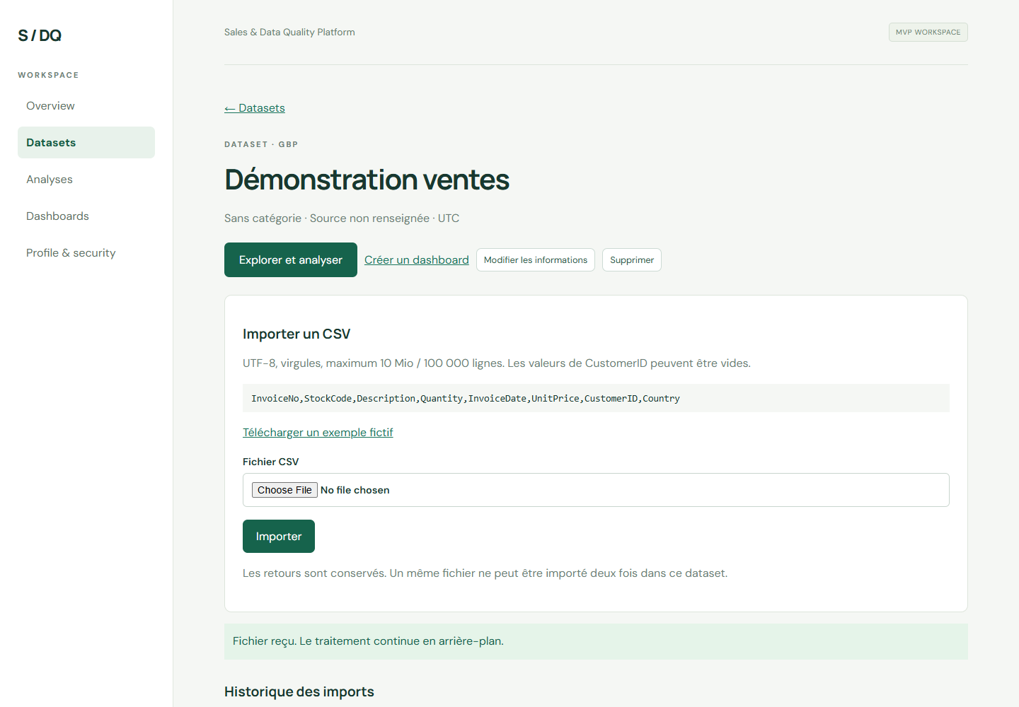
8 Dataset et importation CSV
Partie Ahmed
Métadonnées et devise du dataset
8 colonnes ; client facultatif
Dates et nombres validés
Original et ligne source conservés
InvoiceNo · StockCode · Description · Quantity · InvoiceDate · UnitPrice · CustomerID · Country
9 / 18
Notes:
Partie Ahmed. Le dataset déclare ses métadonnées et sa devise. Les huit colonnes attendues correspondent au format de ventes convenu. CustomerID peut être vide, tandis que les champs obligatoires sont validés. Les identifiants restent des chaînes pour conserver leurs zéros initiaux. Le parseur accepte le CSV UTF-8 avec champs entre guillemets. Les limites sont de 10 Mio, 100 000 lignes logiques et 64 Kio UTF-8 par champ. Les dates impossibles et les nombres invalides produisent des rejets expliqués ; les valeurs originales et les numéros de lignes sont conservés.

Slide 10
9 Fiabilité et reprise du pipeline
Partie Ahmed
pending
processing
completed
Échec : état failed et source conservée pour la reprise.
Transaction : aucune vente partiellement publiée.
SHA-256 : même fichier refusé dans le même dataset.
Verrou par job : pas de double publication concurrente.
10 / 18
Notes:
Partie Ahmed. Le fichier est stocké et le job créé avant que le worker réalise le traitement hors de la requête HTTP. Le parcours nominal est pending, processing, completed. Une erreur produit failed. Un verrou PostgreSQL empêche deux traitements du même job, et une transaction empêche une publication partielle. Les analyses lisent uniquement les imports terminés. L’empreinte SHA-256 refuse un même fichier dans un même dataset, sans supprimer des lignes de transaction identiques légitimes. Une source conservée permet de relancer le même job ; les jobs interrompus sont récupérables au redémarrage.

Slide 11
10 Exploration et filtres communs
Partie Taha
Explorer les enregistrements
Appliquer les mêmes filtres
Pagination serveur : 20 par défaut, 100 maximum
Recherche textuelle et tri autorisé
Informations sur le dataset et les colonnes
Période, pays et produit combinés
Début inclus, fin exclue
Dates et paramètres invalides refusés
Un résultat vide est un état normal : liste vide, CA nul et panier moyen non défini.
11 / 18
Notes:
Partie Taha. Le tableau est paginé, recherché et trié côté serveur afin de ne pas charger tout le dataset dans le navigateur. Les champs de tri sont limités à une liste connue et les paramètres sont validés. Les filtres date, pays et produit se combinent. Les bornes utilisent from inclus et to exclu ; un instant frontière appartient à une seule période. Les dates d’import sont interprétées selon le format et le fuseau du dataset, puis stockées en UTC. Les regroupements temporels utilisent le fuseau du dataset. Le membre doit posséder le dataset pour accéder aux analyses directes.

Slide 12
11 Indicateurs : des règles explicites
Partie Taha
Indicateur | Définition / exemple fictif
CA net | Σ quantité signée × prix = 141,75 GBP
Commandes | Factures positives distinctes = 6
Panier moyen | 141,75 / 6 = 23,63 GBP
Brut et retours | 147,00 GBP − 5,25 GBP de retours
Calculs décimaux côté serveur · Devises distinctes non mélangées
Deux lignes de la même facture ne font pas deux commandes
12 / 18
Notes:
Partie Taha. La formule du CA net est la somme des quantités signées multipliées par les prix. Les annulations dont la facture commence par C sont normalisées en négatif et les retours négatifs restent valides. Les commandes sont les factures distinctes comportant une vente positive hors annulation. INV001 comporte deux lignes mais représente une commande. Le panier moyen est le CA net divisé par les commandes, avec une valeur nulle lorsque le dénominateur est zéro. Les décimaux sont calculés au serveur puis arrondis après agrégation. Dans l’exemple : brut 147, retours 5,25, net 141,75 GBP, six commandes et panier 23,63 GBP.

Slide 13
12 Qualité : un score expliqué
Partie Taha
Validité : 8 acceptées / 10 sources = 80 %
Complétude : 7 champs requis = 100 %
Unicité : aucun candidat doublon = 100 %
0,50 × 80 + 0,30 × 100 + 0,20 × 100 = 90 / 100
13 / 18
Notes:
Partie Taha. Le score de qualité est calculé sur les imports terminés du dataset, indépendamment des filtres commerciaux. La validité rapporte les lignes acceptées aux lignes sources. La complétude utilise les sept champs obligatoires ; le client facultatif peut être manquant sans diminuer ce composant. L’unicité décrit les candidats doublons exacts sur les huit champs normalisés. Il ne s’agit pas d’une preuve de double facturation. Dans le fichier : validité 80, complétude 100, unicité 100, donc score 90. Les défauts restent visibles et les candidats ne sont pas supprimés automatiquement.

Slide 14
13 Valeurs atypiques et comparaison
Partie Taha
Détection IQR
Comparer deux groupes
IQR = Q3 − Q1
Bornes : Q1 − 1,5 IQR / Q3 + 1,5 IQR
Ventes et retours étudiés séparément
Aucune suppression automatique
Périodes ou datasets autorisés
Devise identique obligatoire
Écart = actuel − référence
Référence zéro : % non calculable
Une valeur atypique mérite une vérification ; elle ne prouve pas une erreur.
14 / 18
Notes:
Partie Taha. Présenter IQR comme une aide à la revue. Les seuils sont Q1 moins 1,5 IQR et Q3 plus 1,5 IQR, avec quartiles interpolés. Les ventes et retours sont étudiés séparément. Moins de quatre observations ne donnent pas de signalement ; un IQR nul nécessite une règle explicite. La quantité 100 du jeu fictif est inhabituelle, mais n’est pas supprimée. Pour les comparaisons, vérifier le droit d’accès aux deux datasets et la devise identique. Les groupes sont nommés. Une référence nulle rend le pourcentage non calculable, pas infini ; un panier nul conserve la même prudence.

Slide 15
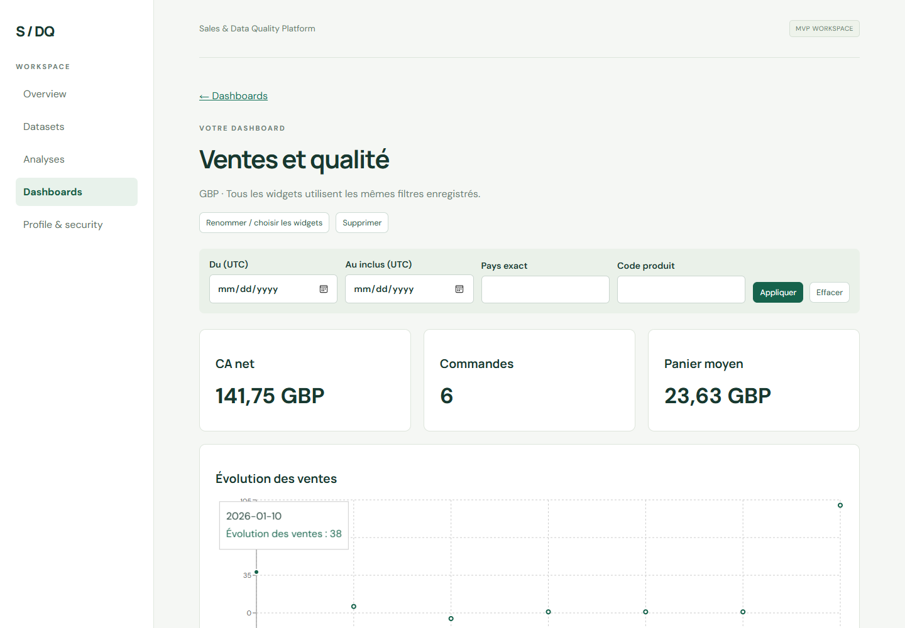
14 Dashboards enregistrés et graphiques
Partie Abdelali
3 KPI et 3 graphiques prédéfinis
Filtres communs aux widgets
Sauvegarde du titre et de la vue
Recharts, sans second moteur de calcul
Configuration retrouvée après rechargement · Types et disposition validés côté serveur
15 / 18
Notes:
Partie Abdelali. La vue rassemble trois KPI et trois graphiques prédéfinis : CA dans le temps, top produits et répartition par pays. Les calculs proviennent du service de Taha pour éviter deux moteurs financiers. Le dashboard conserve le dataset, son titre, ses filtres, les widgets et la disposition. Il peut être renommé ou supprimé par le propriétaire. La configuration versionnée est validée avec huit widgets au maximum et une grille sans chevauchement. Les retours restent dans les KPI, courbes et barres. Le diagramme circulaire représente uniquement les groupes positifs et indique ce choix.

Slide 16
15 Partage en lecture seule
Partie Abdelali · Permissions communes Yassine
Action | Propriétaire | Lecteur partagé
Lire la vue et ses agrégats | Oui | Oui, partage actif
Modifier / supprimer | Oui | Non
Inviter / révoquer | Oui | Non
Accéder aux lignes du dataset | Oui | Non via le partage
Révocation effective dès la requête suivante.
16 / 18
Notes:
Partie Abdelali avec le socle de permissions Yassine. Le propriétaire partage avec un utilisateur inscrit et actif par email ou identifiant. Le destinataire peut lire cette vue et ses agrégats. Il ne peut pas éditer, supprimer ou inviter d’autres utilisateurs. Il ne reçoit aucun droit général sur les lignes brutes ni sur les endpoints d’analyses du dataset. L’endpoint de données du dashboard impose la configuration enregistrée et refuse des filtres arbitraires. La révocation est vérifiée à la prochaine requête. Le scénario navigateur a contrôlé la lecture autorisée puis le refus après retrait.

Slide 17
16 Résultats et vérifications
10 sources → 8 acceptées + 2 rejetées
141,75 GBP nets · 6 commandes
Panier moyen : 23,63 GBP
Qualité globale : 90 / 100
12 tests réussis · Builds réussis · Parcours navigateur et mobile vérifiés
17 / 18
Notes:
Présenter uniquement les résultats contrôlés. Le fichier fictif contient dix lignes, dont huit acceptées et deux rejetées. Les pays totalisent 32,75 GBP pour le Royaume-Uni et 109 GBP pour la France ; leur somme donne 141,75 GBP. Les douze tests passent et les builds client et serveur réussissent. Le parcours navigateur a vérifié import, analyses, dashboard, partage et révocation, ainsi que l’administration et une vue mobile. Les tests couvrent aussi des échecs d’import et des opérations concurrentes sensibles. Ces vérifications ne sont ni un test de charge ni un audit de sécurité exhaustif.

Slide 18
17 Démonstration, limites et conclusion
Démonstration proposée
Limites et prochaines étapes
Connexion → CSV → rejets → analyses
Dashboard → partage → révocation
Interface locale : localhost:5173
Installation : README et rapport, page 20
MVP local pour de petits volumes
Worker simple et fichiers en base
À ajouter : reprise de compte et MFA
À étudier : charge, stockage et déploiement
Un parcours complet, des calculs communs et des accès contrôlés.
18 / 18
Notes:
Terminer en montrant le parcours réel : se connecter, créer un dataset, importer fixtures/ventes-demo.csv, consulter les deux rejets, vérifier les métriques, enregistrer un dashboard, partager puis révoquer. L’installation est décrite dans le rapport et README : npm ci, démarrage PostgreSQL, génération Prisma, migrations, seed et npm run dev. L’application tourne sur localhost:5173. Limites : petit volume, source en base, worker dans l’API, aucun benchmark ou déploiement de production. Les évolutions prioritaires portent sur la file de tâches, le stockage, la supervision et la récupération de compte. Conclure sur la cohérence du parcours et des responsabilités, puis ouvrir les questions.

